Slide 1


简单
VISION PLAN
专注
胶套尺寸测量视觉方案（2D）
共创
共赢

Slide 2

01
项目描述
02
项目验证
目录
03
配置清单
04
逻辑流程
CONTENTS
05
评估结果&注意事项
06
售后服务

Slide 3

01
项目描述
●产品名称：胶套
●测量内容：长*宽
●产品材质：橡胶
●产品颜色：黑色
●最大工作距离(mm)：不限制
●最小工作距离(mm)：不限制
●检测区域(mm*mm)：500.0 * 500.0
●来料方式：传送带
●测量精度要求(mm)：2
●检测节拍(pcs/min)：20
●检测时产品运动速度(m/s)：0
●工作距离(mm)：1536
方案布局图

Slide 4

02
项目验证
参数名称 | 参数值
面阵相机型号 | 05M/CG-E
面阵相机类型 | 面阵相机
相机接口类型 | GigE,POE
相机像素 | 800 * 600
镜头型号 | FA0815A
镜头品牌 | CHIOPT
镜头焦距 | 8mm
镜头接口 | C
A(工作距离) = 1536mm, B(视野宽度) = 550mm, C(视野长度) = 550mm
视野图

Slide 5

03
配置清单
系
统
构
成

Slide 6

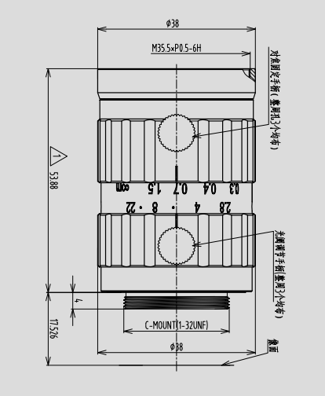
03
配置清单
相机尺寸图
镜头尺寸图

Slide 7
03
配置清单
序号 | 名称 | 型号 | 单位 | 数量 | 厂家
1 | 面阵相机 | 05M/CG-E | 台 | 1 | dahua
2 | 镜头 | FA0815A | 个 | 1 | CHIOPT
3 | 光源 | JL-BRL4-500×500 | 个 | 1 | None
4 | 工控机 | - | 台 | 1 | -
5 | 显示器 | - | 台 | 1 | -
6 | 软件 | MVP | 套 | 1 | dahua

Slide 8
04
逻辑流程
逻辑流程
├── 图像采集
│ ├── 相机配置
│ │ ├── 选择工业相机（支持USB/GIGE接口）
│ │ ├── 设置软触发模式（产品静止时单次触发）
│ │ ├── 配置曝光时间（根据环境光照调整）
│ │ ├── 设置增益（增强黑色橡胶的对比度）
│ │ └── 校准相机坐标系（与标定模块联动）
│ └── 图像源切换
│ ├── 默认使用全局相机设备
│ └── 支持仿真器模式（调试阶段使用本地图片）
├── 预处理
│ ├── 噪声抑制
│ │ └── 高斯滤波（3×3核尺寸，降低橡胶表面纹理噪声）
│ ├── 对比度增强
│ │ ├── 亮度调整（提升黑色胶套与背景的灰度差异）
│ │ └── 图像二值化（自动阈值，分离胶套轮廓）
│ └── 边缘优化
│ └── 边缘梯度（Sobel算子，强化轮廓边界）
├── 胶套尺寸测量
│ ├── 标定初始化
│ │ └── 读取标定文件（使用棋盘格标定结果，确保像素-物理单位转换）
│ ├── 轮廓提取
│ │ └── 斑点检测（过滤非目标区域，提取最大连通域）
│ ├── 边缘定位
│ │ ├── 找边算子（配置4个卡尺，搜索长宽方向边缘）
│ │ └── 拟合线算子（对检测到的边缘点进行直线拟合）
│ └── 尺寸计算
│ ├── 点与点距离（计算长宽方向的最大距离）
│ └── 世界坐标转换（通过标定矩阵输出实际物理尺寸）

Slide 9
04
逻辑流程
├── 结果处理
│ ├── 合格判定
│ │ └── 条件判断（长宽值在±1mm公差范围内判定合格）
│ ├── 数据记录
│ │ └── 统计功能（累计合格/不合格次数及实时合格率）
│ └── 结果可视化
│ └── 结果显示（在图像上绘制测量尺寸及OK/NG标识）
├── 通信处理
│ ├── 串口配置
│ │ ├── 波特率设置（9600bps）
│ │ └── 数据位/停止位（8N1格式）
│ └── 报文发送
│ └── 发送检测结果（布尔信号至PLC，0=NG，1=OK）
└── 统计处理
└── CPK统计
├── 记录长宽测量值（每周期存储数据）
└── 计算过程能力指数（CPK，监控测量稳定性）

Slide 10
05
评估结果&注意事项
05 评估结果 & 注意事项
现场环境
相机安装
物料一致性
风险点：黑色橡胶反光特性易受环境光干扰，导致轮廓识别偏差
解决方案：采用均匀面形背光（JL-BRL4-500×500）并封闭检测区域
风险点：1536mm长焦距易受安装振动影响成像稳定性
解决方案：使用C型支架固定相机并增加防震垫
风险点：橡胶材质弹性形变可能导致边缘定位误差
解决方案：在测量前增加机械限位装置固定产品形态

Slide 11

06
售后服务
该设备上线后使用初期，我们会派专人进行全程跟踪；
处理解决可能发生的设备异常；
对现场人员进行培训指导；
设备调试完成后：售后服务一年；
若客户提出设备升级需求，我们会及时为您提供升级新方案。

Slide 12





机器视觉方案提供商
0535-2162897
www.ytzrtx.com
image@ytzrtx.com
山东省烟台市经济技术开发区泰山路86号内1号

